Slide 1
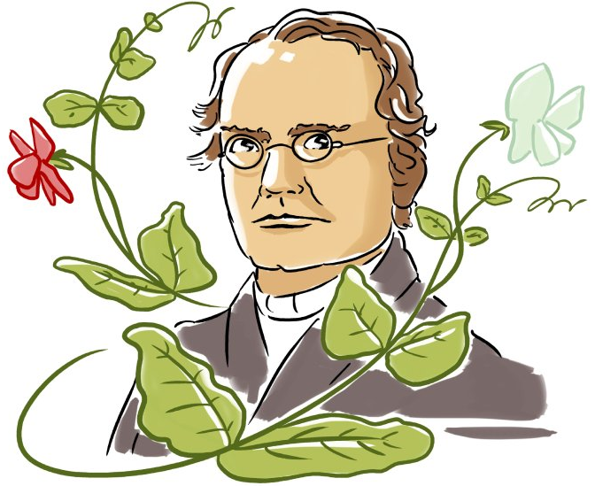
BÀI 8
HỌC THUYẾT DI TRUYỀN
CỦA MENDEL

Slide 2
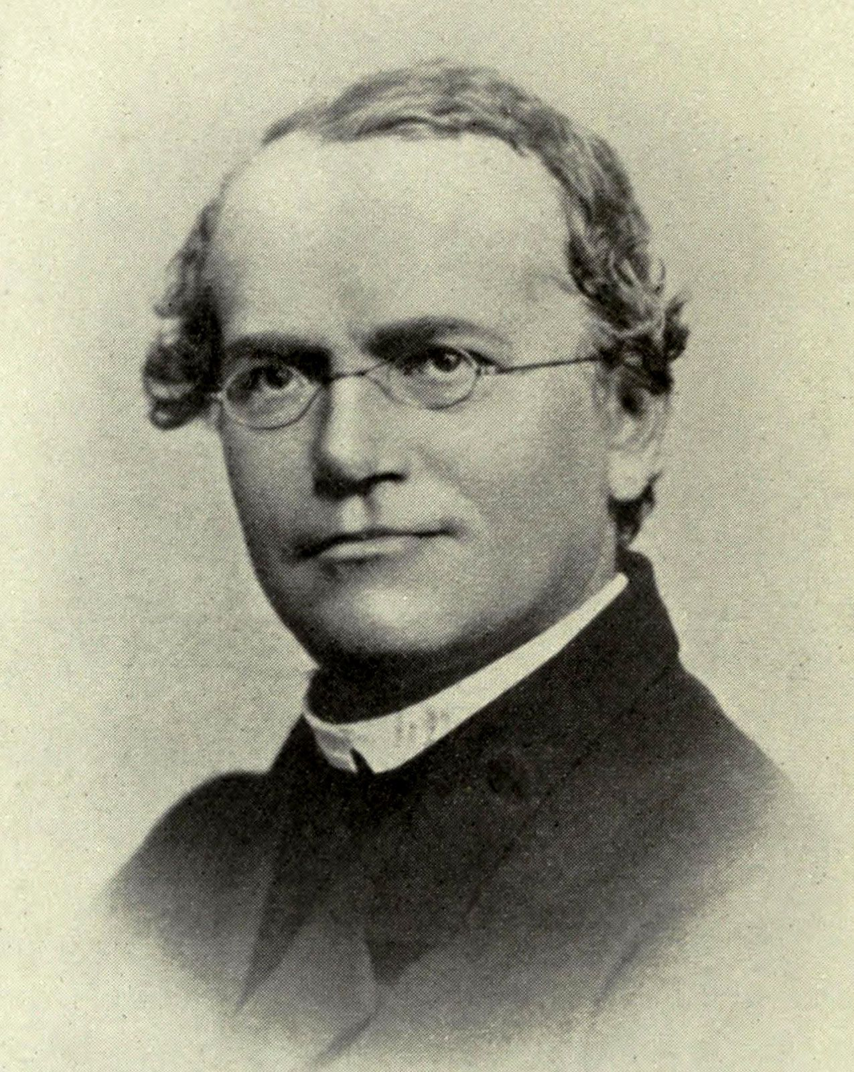
Phương pháp nghiên cứu của Mendel có gì đặc biệt khiến ông có thể khám phá ra các nhân tố di truyền (gene) mà không cần đến kính hiển vi điện tử hay các phương tiện nghiên cứu hiện đại?
K | W | L
Liệt kê những điều em đã biết. | Liệt kê những điều em muốn học | Liệt kê những gì em đã học được từ những bài học trước

Slide 3
I. BỐI CẢNH RA ĐỜI THÍ NGHIỆM CỦA MENDEL
Điểm khác biệt trong nghiên cứu di truyền các đặc tính ở sinh vật của Mendel so với các quan điểm về di truyền học đương thời là gì?
Điểm khác biệt trong nghiên cứu di truyền các đặc tính ở sinh vật của Mendel so với các quan điểm về di truyền học đương thời là:
Mendel nghiên cứu riêng rẽ từng cặp tính trạng.
Số lượng cá thể đem phân tích lớn.

Slide 4
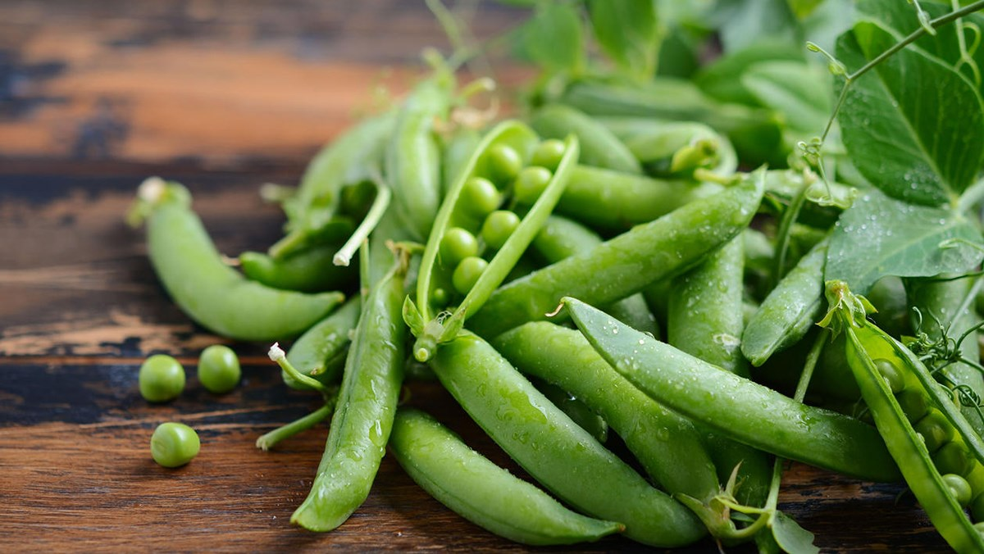
KIẾN THỨC CỐT LÕI
I. BỐI CẢNH RA ĐỜI THÍ NGHIỆM CỦA MENDEL
Gregor Johann Mendel (1822 – 1884) được công nhận là “cha đẻ của di truyền học hiện đại”
Mendel được một giáo sư vật lí, Christian Doppler, dạy cách tiến hành thực nghiệm khoa học cũng như sử dụng toán học để giải thích các hiện tượng tự nhiên. Ông cũng được nhà thực vật học Franz Unger khuyến khích tìm nguyên nhân gây ra các biến dị ở thực vật.
Vào những năm đầu của thế kỉ XIX, ở châu Âu nhiều nhà Sinh học, nhà làm vườn và chọn giống động, thực vật tin vào học thiyeets di truyền gọi là thuyết di truyền pha trộn.
Mendel nhận thấy thuyết di truyền pha trộn chưa đúng nên đã tiến hành nhiều thí nghiệm khác nhau ở các loài.
Kết quả thí nghiệm thu được cho phép ông bác bỏ thuyết di truyền pha trộn và đề xuất học thuyết di truyền hạt với hai quy luật di truyền cơ bản được thừa nhận rộng rãi sau này.

Slide 5
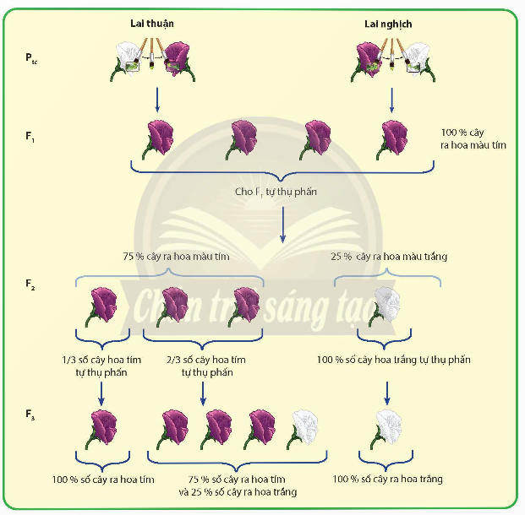
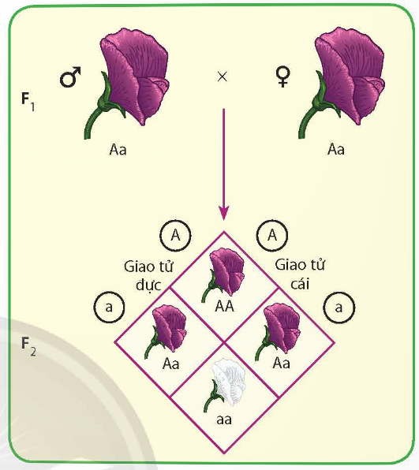
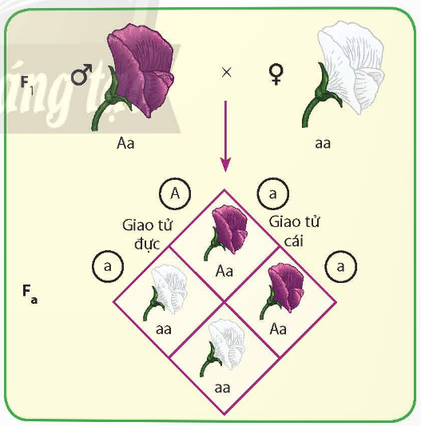
II. THÍ NGHIỆM LAI Ở ĐẬU HÀ LAN
Hoạt động nhóm: Trình bày bản thuyết trình bằng Canva hoặc Powerpoint

Slide 6
II. THÍ NGHIỆM LAI Ở ĐẬU HÀ LAN
Câu 1. Giải thích cơ sở tế bào học của quy luật phân li.
Câu 2. Hãy hình dung mình đang thực hiện trò chơi với hai túi đựng số bi và loại bi như nhau. Một túi có 50 viên bi to, màu đỏ và 50 viên bi to cùng cỡ màu trắng; Túi còn lại đựng 50 viên bi nhỏ màu xanh và 50 viên bi nhỏ màu vàng cùng cỡ. Một túi bi tượng trưng cho túi chứa giao tử đực, túi còn lại tương trưng cho túi đựng giao tử cái (noãn). Lấy ngẫu nhiên từ mỗi túi một vỉên bi to, một viên bi nhỏ, trộn với nhau (tượng trưng cho thụ tinh) rồi ghi lại hình dạng và màu sắc bi. Ví dụ: lẩn đẩu lấy được 2 viên bi to, màu đỏ và 1 viên bi nhỏ, màu vàng, 1 viên bi nhỏ, màu xanh. Ghi lại kết quả và lặp lại thí nghiệm. Hãy dự đoán kết quả sau một số lượng lớn lãn lấy bi từ các túi.
Câu 3. Nêu điêu kiện để hai gene có thể phân li độc lập với nhau trong quá trình giảm phân.

Slide 7
II. THÍ NGHIỆM LAI Ở ĐẬU HÀ LAN
Câu 2. Hãy hình dung mình đang thực hiện trò chơi với hai túi đựng số bi và loại bi như nhau. Một túi có 50 viên bi to, màu đỏ và 50 viên bi to cùng cỡ màu trắng; Túi còn lại đựng 50 viên bi nhỏ màu xanh và 50 viên bi nhỏ màu vàng cùng cỡ. Một túi bi tượng trưng cho túi chứa giao tử đực, túi còn lại tương trưng cho túi đựng giao tử cái (noãn). Lấy ngẫu nhiên từ mỗi túi một vỉên bi to, một viên bi nhỏ, trộn với nhau (tượng trưng cho thụ tinh) rồi ghi lại hình dạng và màu sắc bi. Ví dụ: lẩn đẩu lấy được 2 viên bi to, màu đỏ và 1 viên bi nhỏ, màu vàng, 1 viên bi nhỏ, màu xanh. Ghi lại kết quả và lặp lại thí nghiệm. Hãy dự đoán kết quả sau một số lượng lớn lãn lấy bi từ các túi.
Xác suất lấy mỗi viên bi đểu là 1/2 và áp dụng quy tắc nhân xác suất ta có thể dự doán được kết quả.
Kết quả dự đoán sẽ xấp xỉ tỉ lệ: 1 bi to, đỏ - 1 bi nhỏ, xanh: 1 bi to, đỏ - 1 bi nhỏ, vàng: 1 bi to, trắng - 1 bi nhỏ, xanh : 1 bi to, trắng - 1 bi nhỏ, vàng
Câu 3. Nêu điêu kiện để hai gene có thể phân li độc lập với nhau trong quá trình giảm phân.
Hai gene phân li độc lập nhau khi mỗi gene nằm trên một cặp NST tương đồng khác nhau.

Slide 8
KIẾN THỨC CỐT LÕI
II. THÍ NGHIỆM LAI Ở ĐẬU HÀ LAN
1. Thí nghiệm lai một tính trạng
Các bước | Nội dung
(1) Bố trí thí nghiệm | Chọn các dòng thuần chủng về từng tính trạng → cho tự thụ phấn qua nhiều thế hệ. Cho hai dòng đậu thuần chủng khác nhau về một hoặc nhiều tính trạng tương phản thụ phấn chéo tạo thế hệ lai F1 Cho F1 tự thụ phấn để tạo thế hệ lai F2 Sử dụng thống kê toán học để phân tích số liệu thu thập được từ một số lượng lớn đời con F2 → đưa giả thuyết Tiến hành thí nghiệm chứng minh giả thuyết
(2) Giải thích kết quả | – F₁ mang tính trạng một bên (trội) và dị hợp. – 100% cây hoa trắng ở F2 thuần chủng – Trong tổng số cây hoa tím ở F2 thì có 1/3 số cây thuần chủng, 2/3 số cây không thuần chủng. – HS quy ước gene (chữ in hoa: tính trạng trội, chữ in thường tính trạng lặn) và viết sơ đồ lai.
(3) Đề xuất giả thuyết | Mỗi tính trạng do một cặp nhân tố di truyền (gene) quy định. Các nhân tố di truyền tồn tại riêng rẽ và truyền nguyên vẹn từ bố mẹ cho con qua giao tử. F₁ thừa hưởng một nhân tố di truyền của bố và một nhân tố từ mẹ, nhân tố trội sẽ biểu hiện. Các giao tử kết hợp ngẫu nhiên qua thụ tinh dẫn đến phân li tính trạng ở đời con.
(4) Kiểm tra giả thuyết | Sử dụng phép lai phân tích: Cho cây hoa tím F₁ × cây hoa trắng thu được 1 tím: 1 trắng → F₁ cho hai loại giao tử bằng nhau (1 gene trội và 1 gene lặn).
(5) Đề xuất quy luật di truyền phân li | Mỗi tính trạng do một cặp allele tồn tại độc lập nhau trong mỗi tế bào quy định, một allele có nguồn gốc từ bố, allele còn lại có nguồn gốc từ mẹ. Khi giảm phân, các thành viên của một cặp allele phân li đồng đều về các giao tử, nên ½ số giao tử chứa allele này còn ½ số giao tử chứa allele kia.

Slide 9
KIẾN THỨC CỐT LÕI
II. THÍ NGHIỆM LAI Ở ĐẬU HÀ LAN
2. Thí nghiệm lai hai tính trạng
Các bước | Nội dung
(1) Bố trí thí nghiệm | Tạo dòng thuần chủng về 2 cặp tính trạng tương phản (màu hạt, dạng vỏ hạt). Tiến hành nhiều thí nghiệm lai các cây thuần chủng khác biệt nhau về hai tính trạng rồi thống kê tỉ lệ phân li kiểu hình ở đời lai F₂ đều thu được tỉ lệ 9: 3: 3: 1.
(2) Giải thích kết quả | F₁ dị hợp hai cặp gene, khi phát sinh giao tử, 2 cặp gene phân li độc lập tạo ra 4 loại giao tử bằng nhau. Sự kết hợp ngẫu nhiên giữa các giao tử trong thụ tinh tạo ra 16 tổ hợp giao tử ở đời F₂, do nhân tố di truyền trội lấn át nhân tố lặn nên sự phân li kiểu hình là 9: 3: 3: 1. HS quy ước gene và viết sơ đồ lai.
(3) Đề xuất giả thuyết | Các cặp nhân tố di truyền quy định các cặp tính trạng khác nhau phân li độc lập với nhau trong quá trình hình thành giao tử.
(4) Kiểm chứng giả thuyết | Lai phân tích cá thể F₁ với cá thể hạt xanh, nhăn thu được 1/4 hạt vàng, trơn: 1/4 hạt vàng, nhăn: 1/4 hạt xanh, trơn: 1/4 hạt xanh, nhăn.
(5) Đề xuất quy luật di truyền phân li độc lập | Mỗi cặp allele phân li độc lập với cặp allele khác trong quá trình hình thành giao tử.

Slide 10
KIẾN THỨC CỐT LÕI
II. THÍ NGHIỆM LAI Ở ĐẬU HÀ LAN
Cơ sở tế bào học của quy luật phân li: NST tồn tại thành từng cặp, gene cũng tồn tại thành từng cặp allele (tương ứng) trên cặp NST tương đồng. Khi giảm phân thì mỗi NST trong cặp phân li về một giao tử, vì vậy mỗi giao tử chỉ mang một allele.
Cơ sở tế bào học của quy luật phân li độc lập: Các cặp allele nằm trên các cặp NST tương đồng khác nhau, phân li độc lập với nhau trong quá trình hình thành giao tử và sự tổ hợp ngẫu nhiên của các giao tử tạo nên các tổ hợp gene khác nhau.

Slide 11
KIẾN THỨC CỐT LÕI
III. Ý NGHĨA CÁC QUY LUẬT CỦA MENDEL
- Nhờ công trình của Mendel, các nguyên tắc cơ bản về sự phân li và tổ hợp của các nhân tố di truyền đã được sáng tỏ.
- Các công trình của Mendel đã đặt nền móng cho di truyền học hiện đại.
- Hai quy luật phân li và phân li độc lập với cơ sở là sự phân li của gene trên một NST và trên các NST khác nhau là nội dung phần lớn các quy luật di truyền được nghiên cứu sau này.

Slide 12
LUYỆN TẬP
Phần I: Câu trắc nghiệm nhiều phương án lựa chọn. HS trả lời từ câu 1 đến câu 10. Mỗi câu hỏi thí sinh chỉ chọn một phương án
Câu 1: Các bước trong phương pháp lai và phân tích cơ thể lai của Mendel gồm:
1. Đưa giả thuyết giải thích kết quả và chứng minh giả thuyết
2. Lai các dòng thuần khác nhau về 1 hoặc vài tính trạng rồi phân tích kết quả ở F1,F2,F3.
3. Tạo các dòng thuần chủng.
4. Sử dụng toán xác suất để phân tích kết quả lai
Trình tự các bước Mendel đã tiến hành nghiên cứu để rút ra được quy luật di truyền là:
A. 1,2,3,4 B. 2,3,4,1 C. 3,2,4,1 D. 2,1,3,4
Câu 2: Đặc điểm nào sau đây trong phân bào được sử dụng để giải thích các quy luật di truyền Mendel?
sự phân li của NST B. sự nhân đôi và phân li của NST
C. sự tiếp hợp và bắt chéo NST D. sự phân chia tâm động ở kì sau
Câu 3: Khi đề xuất giả thuyết mỗi tính trạng do một cặp nhân tố di truyền quy định, các nhân tố di truyền trong tế bào không hoà trộn vào nhau và phân li đồng đều về các giao tử. Mendel đã kiểm tra giả thuyết của mình bằng cách nào?
Cho F1 lai phân tích. B. Cho F2 tự thụ phấn
C. Cho F1 giao phấn với nhau D. Cho F1 tự thụ phấn
Câu 4: Cặp allele là:
A. hai allele giống nhau thuộc cùng một gen trên cặp nhiễm sắc thể tương đồng ở sinh vật lưỡng bội.
B. hai allele giống nhau hay khác nhau thuộc cùng một gen trên cặp NST tương đồng ở sinh vật lưỡng bội.
C. hai gen khác nhau cùng nằm trên cặp nhiễm sắc thể tương đồng ở sinh vật lưỡng bội.
D. hai allele khác nhau thuộc cùng một gen trên cặp nhiễm sắc thể tương đồng ở sinh vật lưỡng bội.
Câu 5: Kiểu gene là tổ hợp gồm toàn bộ các gene
A. trên nhiễm sắc thể thường của tế bào B. trên nhiễm sắc thể giới tính trong tế bào
C. trên nhiễm sắc thể của tế bào sinh dưỡng D. trong tế bào của cơ thể sinh vật
Câu 6: Điều kiện cơ bản đảm bảo cho sự di truyền độc lập các cặp tính trạng là:
các gene không có hoà lẫn vào nhau
B. mỗi gene phải nằm trên mỗi NST khác nhau
C. số lượng cá thể nghiên cứu phải lớn
D. gene trội phải lấn át hoàn toàn gene lặn
Câu 7: Ở đậu Hà Lan, gen A: thân cao, alen a: thân thấp; gen B: hoa đỏ, alen b: hoa trắng nằm trên 2 cặp NST tương đồng. Cho đậu thân cao, hoa đỏ dị hợp về 2 cặp gen tự thụ phấn được F1. Nếu không có đột biến, tính theo lí thuyết, trong số cây thân cao, hoa trắng F1 thì số cây thân cao, hoa trắng đồng hợp chiếm tỉ lệ:
A. 1/8 B. 3/16 C. 1/3 D. 2/3
Câu 8: Ở đậu Hà Lan, gen A: thân cao, alen a: thân thấp; gen B: hoa đỏ, alen b: hoa trắng nằm trên 2 cặp NST tương đồng. Cho đậu thân cao, hoa đỏ dị hợp về 2 cặp gen tự thụ phấn được F1. Nếu không có đột biến, tính theo lí thuyết thì xác suất thu được đậu thân cao, hoa đỏ dị hợp về 2 cặp gene ở F1 là bao nhiêu?
A. 1/4 B. 9/16 C. 1/16 D. 3/8
Câu 9: Ở đậu Hà Lan, gen A: thân cao, alen a: thân thấp; gen B: hoa đỏ, alen b: hoa trắng nằm trên 2 cặp NST tương đồng. Cho đậu thân cao, hoa đỏ dị hợp về 2 cặp gen tự thụ phấn được F1. Nếu không có đột biến, tính theo lí thuyết trong số cây thân cao, hoa đỏ F1 thì số cây thân cao, hoa đỏ thuần chủng chiếm tỉ lệ:
A. 1/16 B. 1/9 C. 1/4 D. 9/16
Câu 10: Phép lai P: AaBbDd x AaBbDd tạo bao nhiêu dòng thuần về 2 gen trội ở thế hệ sau?
A. 4 B. 3 C. 1 D. 2

Slide 13
LUYỆN TẬP
Phần II: Câu trắc nghiệm đúng sai. HS trả lời. Trong mỗi ý a), b), c), d), e).. ở mỗi câu, thí sinh chọn đúng hoặc sai.
Màu sắc lông thỏ do một gen có 4 alen A1, A2, A3, A4 nằm trên nhiễm sắc thể thường quy định. Trong đó A1 quy định màu lông xám, A 2 quy định lông sọc, A3 quy định lông màu vàng, A4 quy định lông màu trắng. Thực hiện các phép lai thu được kết quả như sau:
- Phép lai 1: Thỏ lông sọc lai với thỏ lông vàng, thu được F1 có kiểu hình phân li theo tỉ lệ 25% thỏ lông xám nhạt : 25% thỏ lông sọc : 25% thỏ lông vàng : 25% thỏ lông trắng.
- Phép lai 2: Thỏ lông sọc lai với thỏ lông xám, thu được F1 có kiểu hình phân li theo tỉ lệ 50% thỏ lông xám : 25% thỏ lông sọc : 25% thỏ lông trắng - Phép lai 3: Thỏ lông xám lai với thỏ lông vàng, thu được F1 có kiểu hình phân li theo tỉ lệ 50% thỏ lông xám : 50% thỏ lông vàng. Cho biết không xảy ra đột biến. Theo lí thuyết, có bao nhiêu phát biểu sau đây đúng?
a) Thứ tự quan hệ trội lặn là xám trội hoàn toàn so với sọc, sọc trội hoàn toàn so vàng, vàng trội hoàn toàn so trắng.
b) Kiểu hình lông xám được quy định bởi nhiều kiểu gen nhất.
c) Tối đa có 10 kiểu gen quy định màu lông thỏ.
d) Có 2 kiểu gen quy định lông xám nhạt
X
V
V
X
Phần III: Câu trắc nghiệm trả lời ngắn
Câu 1. Cơ thể có kiểu gen AaBbddEe qua giảm phân sẽ cho số loại giao tử là bao nhiêu?
Câu 2. Cho cây có kiểu gen AaBbDd tự thụ phấn qua nhiều thế hệ. Nếu các cặp gen này nằm trên các cặp NST khác nhau thì số dòng thuần tối đa về cả 3 cặp gene có thể được tạo ra là bao nhiêu?

Slide 14
VẬN DỤNG
Câu 1. Khi lai cây hoa mõm chó (Antirrhinum majus L.) thuần chủng màu đỏ với cây hoa trắng thuần chủng thu được đời F, đều có hoa màu hồng. Kết quả này có ủng hộ thuyết di truyền pha trộn không? Sử dụng phép lai nào có thể bác bỏ được thuyết di truyền pha trộn trong trường hợp này?
Câu 2. Nêu một số ứng dụng thực tiễn của quy luật Mendel.
Câu 3. Làm thế nào người ta có thể khẳng định được một cây hoặc một con vật có kiểu hình trội là thuần chủng?

Slide 15
Thank You!

